Slide 1
Unit 6 Do you like bananas?
Section A (Grammar Focus～3c)
WWW.PPT818.COM

Slide 2
单元语法精讲
一、like的一般现在时
like作动词，意为“喜欢”，它后面接名词、代词宾格、动词不定式或v­ing形式。若主语为第三人称单数时，like后面要加“­s”。eg：
I have two pens.I like them.我有两支钢笔，我喜欢它们。
I like playing basketball.我喜欢打篮球。
He likes ice­cream.他喜欢冰激凌。
询问某人的喜好，通常用一般疑问句“Do/Does＋主语＋like＋…？”句型。肯定回答用：Yes，主语＋do/does.否定回答用：No，主语＋don't/doesn't。其中do/does为助动词。eg：

Slide 3
—Do you like the chicken？你喜欢鸡肉吗？
—Yes，I do.是的，我喜欢。
—Does he like the pen？他喜欢这支钢笔吗？
—No，he doesn‘t.不，他不喜欢。
二、可数名词和不可数名词
英语中的普通名词可分为两类：可数名词和不可数名词。本期，我们就来学习如何区分它们。一起来看看表格中的对比吧！

Slide 4
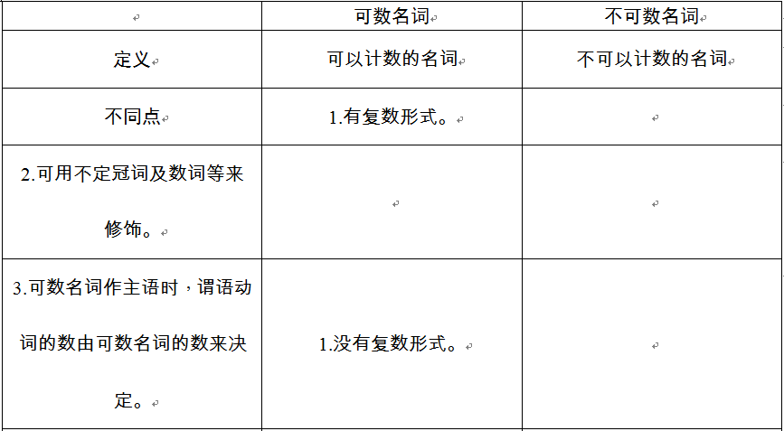

Slide 5
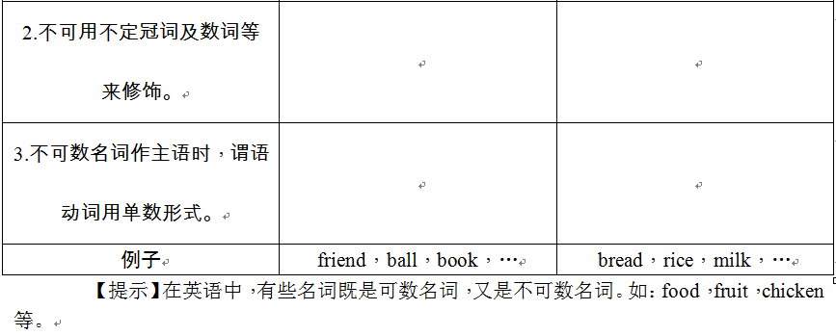

Slide 6
规则变化口诀
单数名词变复数，多数直接加­s；
s，x，ch，sh来结尾，直接加上­es；
词尾若是f或fe，变成v加­es；
辅音＋y在词尾，y改i加­es；
词尾字母若是o，常用三个已足够，
英雄土豆西红柿(hero，potato，tomato)，
要加­es请记好。

Slide 7
单元语法强化训练
一、单项选择。
1.I like ______．Do you like ______？
A．orange，them B．oranges，them
C．orange，they
2．______ your brother like ______？
A．Does，ice­cream B．Does，rices
C．Do，bread

Slide 8
3．—______？
—Yes，she does.
A．Do you like oranges B．I like hamburgers
C．Does she like salad
4．They keep(养) some ______ and they like to eat ______．
A．chicken，chicken B．chicken，chickens
C．chickens，chicken
5．Do you like ______？
A．egg B．hamburgers C．banana

Slide 9
二、根据汉语完成句子。
6．我弟弟喜欢西红柿和胡萝卜。
My brother _____ ___________ and ______．
7．他不喜欢米饭和鸡肉。
He ________ ______ ______and _________．
8．—你父亲喜欢体育运动吗？—是的，他喜欢。
—_____ your father ____ sports?
—____，he _____．
likes
tomatoes
carrots
doesn't
like
rice
chicken
Does
like
Yes
does

Slide 10
9．—你喜欢冰激凌吗？—不，我不喜欢。
—____ you like_________?
—____，I _____．
10．玛丽不喜欢那块手表。
Mary ______ ____ that ______．
Do
ice­cream
No
don't
doesn't
like
watch

Slide 11
三、将下列方框中的名词归类。
clock，telephone，bread，ice­cream，pencil，book，rice，
watch，photo，key，milk，ring，picture，bed，bag，desk，
room，day，salad，star，food，ball
11．可数名词：_______________________________________
_____________________________________________________
__________
12．不可数名词：______________________
13．既是可数名词又是不可数名词：_________________
clock，telephone，pencil，book，watch，
photo，key，ring，picture，bed，bag，desk，room，day，
star ，ball
bread，rice，milk，salad
ice­cream，food

Slide 12
四、写出下列名词的复数形式。
14．ruler ________ 15.watch __________
16．family _________ 17.photo _________
18．tomato ________ 19.friend ______ __
rulers
watches
families
photos
friends
tomatoes

